Slide 1
Call for Proposal : Tooling Sub Working Group
野末 浩志 2019年2月28日 ＠ OpenChain Japan WG

Slide 2
「ツールSWG」に関する提案・参加者募集
趣旨
Open Chain Project および OSS Compliance 活動において取り扱われるライセンス情報その他関連情報について、情報の取得、流通、保管方法に大きな関心がある。これら情報を早く、正確に、多量に扱うツールが登場してきているが現時点では、様々なツールが対象範囲や機能を特定して多数存在しており、ツールそのものの特長に大きな関心が寄せられている。また、それぞれのツールは発展途上にあると考えられ、不足している対象範囲や機能を明確にしておくことが重要であると考える。このSWGはツール関連情報の収集と公開を通じ、Open Chain Project が提案する健全なOSS流通に貢献する。

Slide 3
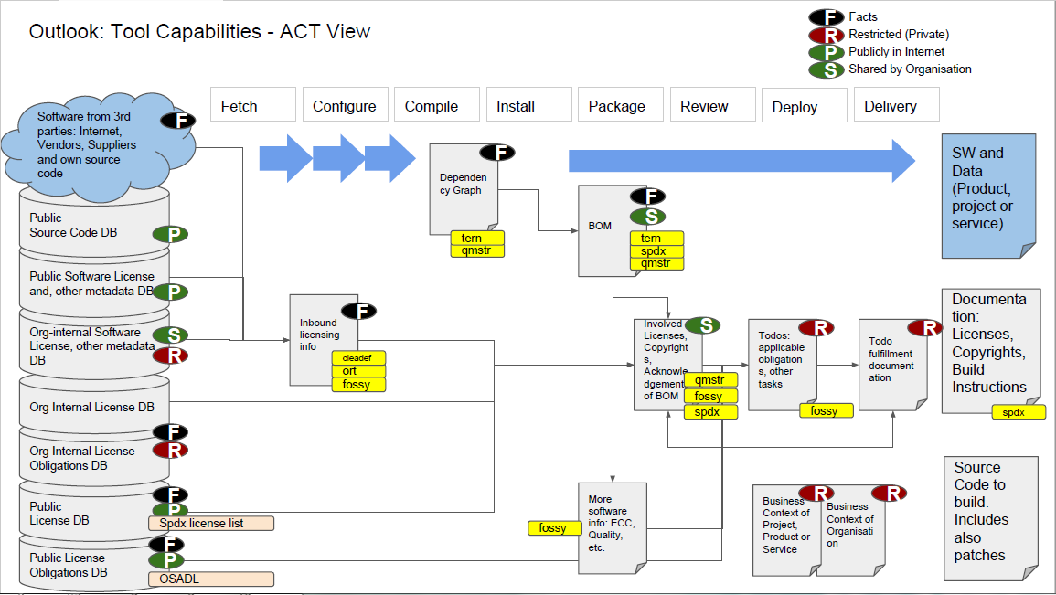
「ツールSWG」に関する提案・参加者募集
参考情報 Automated Compliance Tooling Project (ACT) by LF
Ref: https://www.slideshare.net/ShaneCoughlan3/act-project-overview

Slide 4
「ツールSWG」に関する提案・参加者募集
活動案
参加メンバ間でツールに関して「知りたいこと」、「疑問を持ったこと」、「わかったこと」、「インストール方法や使い方ノウハウ」、「こうなってほしいという希望」などを自由に議論する
F2F を月1回程度、情報共有ツールでは随時、ゆるく議論する
運営の詳細は参加メンバで協議して決定する
F2Fの開催は参加メンバによって他のSWGと共催することもある
情報共有ツールは例えば slack などを想定」
活動にともなって獲得した情報は、整理を行って、リーダもしくは代行者が Japan WG で活動報告として発表する

Slide 5
「ツールSWG」に関する提案・参加者募集
成果目標の例
それぞれのツールに関する入手可能な情報をまとめる
情報の流通過程とツールのマッピングを行い不足を洗い出す
可能ならば得られた結果を関連するコミュニティへ提案する
ツールが管理する「データ」そのものの流通手段を検討する
SPDXツールやOSS開発コミュニティとの連携方法も含める
活動が進んだ時点で、ツール関連のセミナー開催を検討する
Open Chain 活動に賛同するメンバ拡大のためのプロモーション

Slide 6
「ツールSWG」に関する提案・参加者募集
参加者募集
3月13日(水)位に1度打ち合わせを開催したいと思います。
参加を希望されるかたは野末までご連絡ください。
hiroshi.nozue@toshiba.co.jp
資料置場
https://github.com/OpenChain-Project/Japan-WG-General/tree/master/Compliance-Tooling
Thanks to 今田さん！

Slide 7
「ツールSWG」に関する提案・参加者募集
留意点
商用ツールの情報に関して
特長についての情報収集に関して商用ツールを排除しない。
ただし Antitrust Policy に鑑み、特定の商用ツールの推奨、排除、その他、独占禁止法に抵触する活動は一切行わない。
SWG間の連携について
他のSWGと重複する活動、重複するメンバがありうる。相互に情報交換と共有を行いながら、Japan WG として一体の活動を目指す。
ACLなど他の関連活動とも積極的な交流を試みる。

Slide 8
Call for Proposal : Tooling Sub Working Group
Hiroshi Nozue Feb. 28, 2019 ＠ OpenChain Japan WG

Slide 9
Call for Proposal and Participation: Tooling Sub WG
Prospectus
In our activities of Open Chain Project and OSS Compliance, we share much interest on dealing with OSS license information and additional information thereof, such as: how to obtain, transfer, or store those license related information.
Tooling is a key factor to deal with those complicated license-related information and we would like to start Tooling Sub Working Group. Since currently available tools are adopted to deal with information on specific step of OSS-related life cycle, it is important to understand functions of the available tools and use them depending on situations.
Through Tooling SWG activities, we clarify functions of tools available, by gathering characteristics, examining functions details or limitations, thereby proposing good use cases for OSS compliance activities. We believe Tooling SWG activities will contribute trustworthy OSS transferring that Open Chain Project is aiming.
Thanks to Osaki-san!

